Slide 1
¿Quién soy?
See Picasso portrait examples.
Create a Picasso type self portrait.
Write a paragraph describing yourself in Spanish under the drawing.
Put your name on the back of the portrait.
We will be trying to match the members of our class with the descriptions and drawings provided in Spanish.

Slide 2
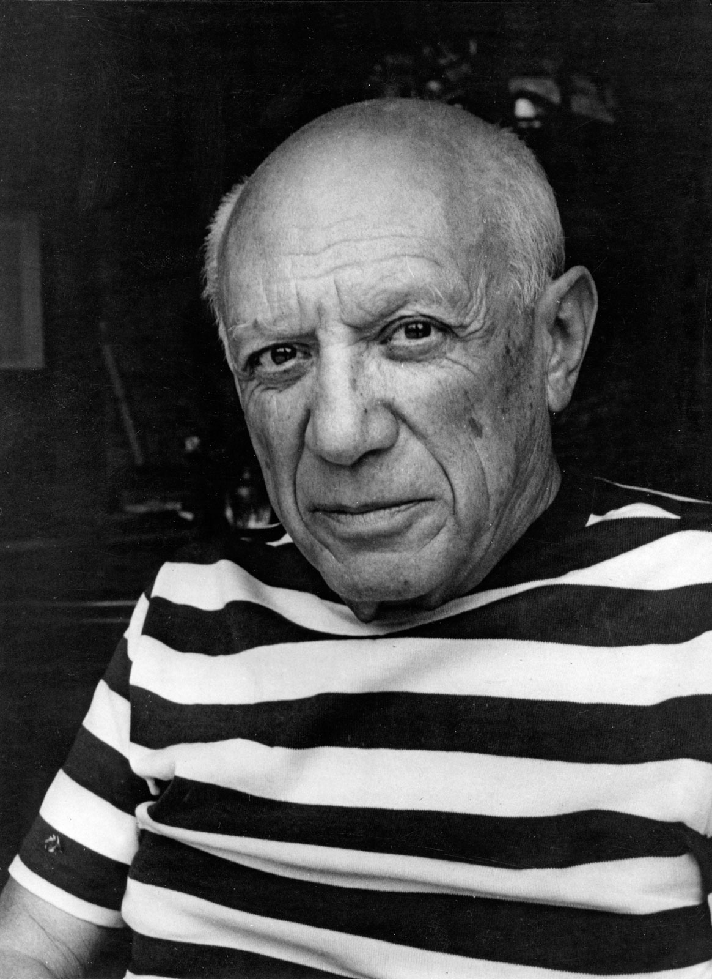
Se Ilama Pablo Diego José Francisco de Paula Juan Neponuceno María de los Remedios Cipriano de la Santísima Trinidad Ruiz Picasso. Él es artista famoso. Él es de Espana.

Slide 3
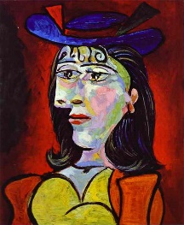
Los Retratos de Picasso

Slide 4
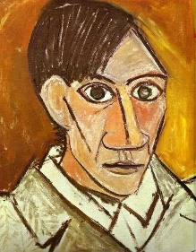
Es un autorretrato.
Auto=Self Retrato=portrait

Slide 5
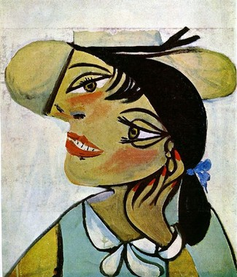
E
¿Ella es bonita o fea?

Slide 6
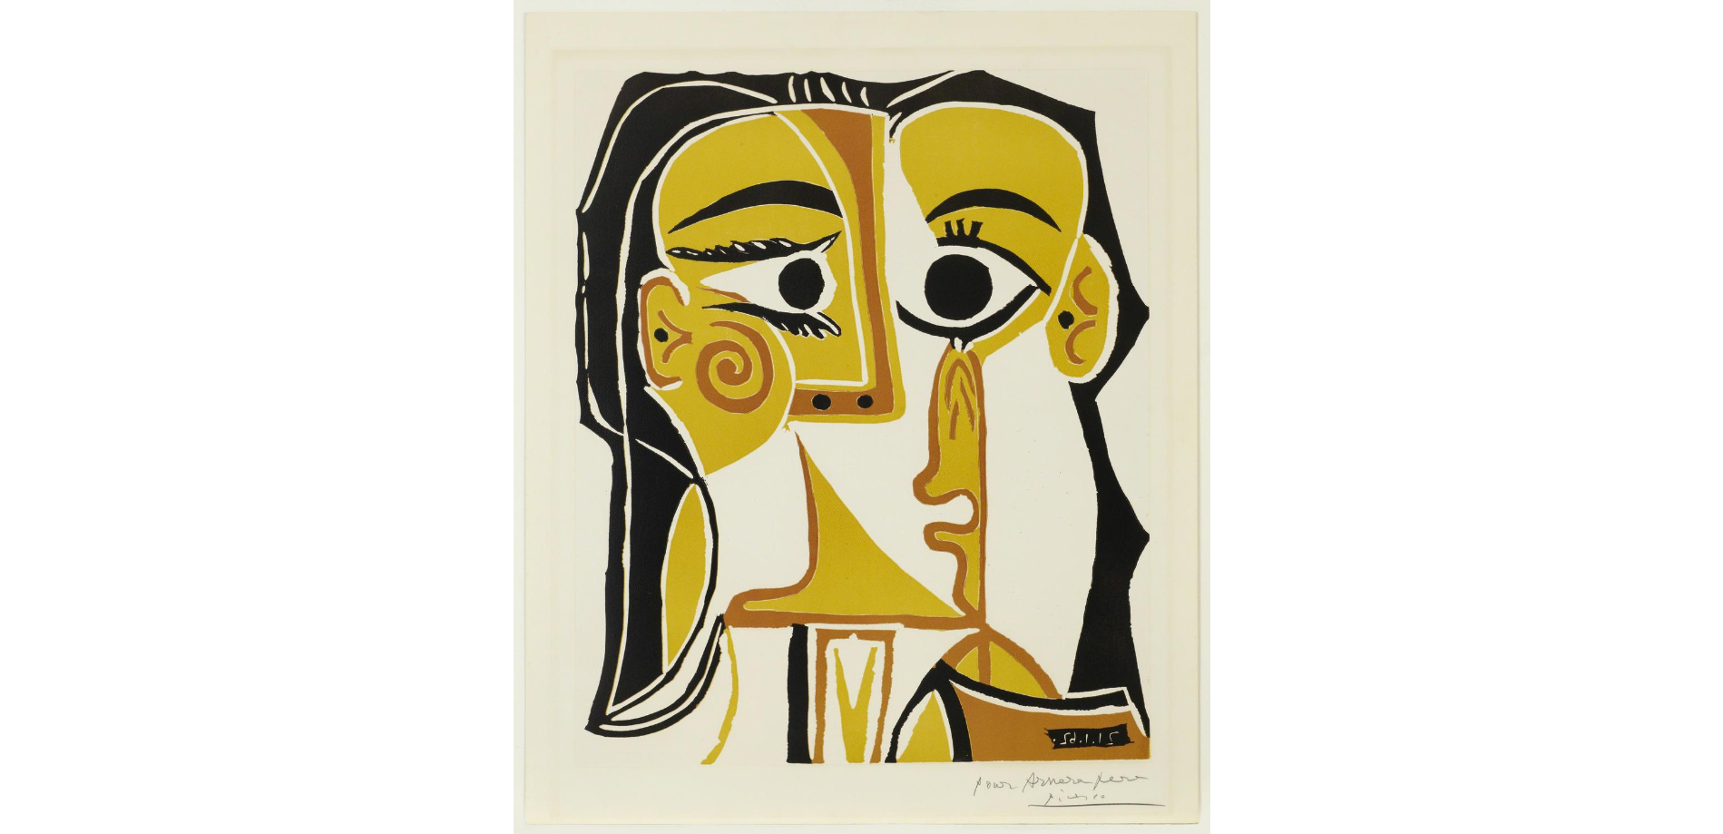
¿Es un hombre o una mujer? ¿Cómo sabes?

Slide 7
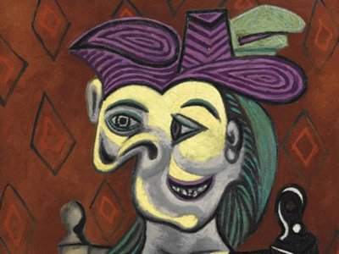
¿De qué color es…………?

Slide 8
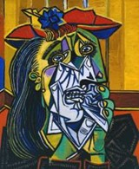
¿Cuántas hay……?

Slide 9
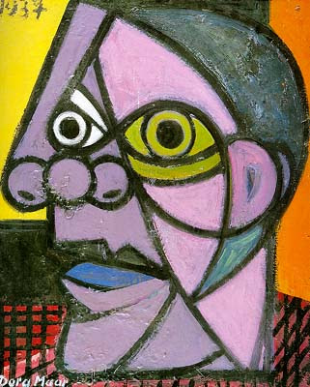

Slide 10
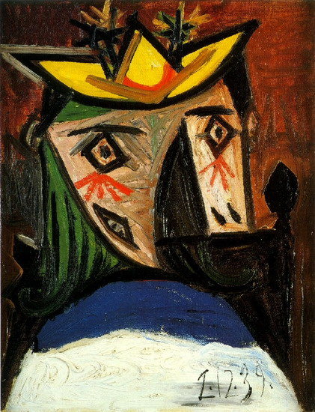

Slide 11
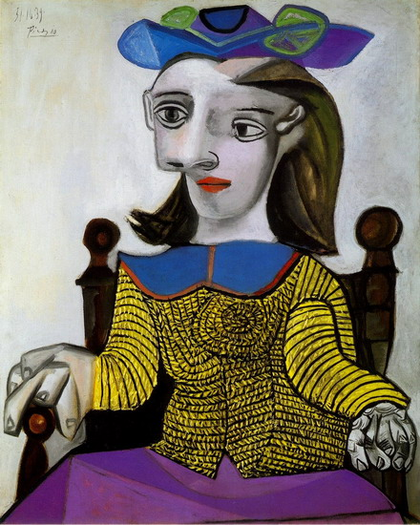

Slide 12
¿Te gusta el arte de Picasso?

Slide 13
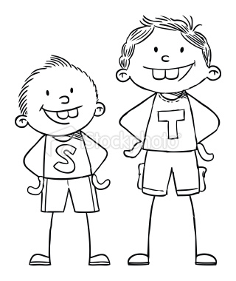
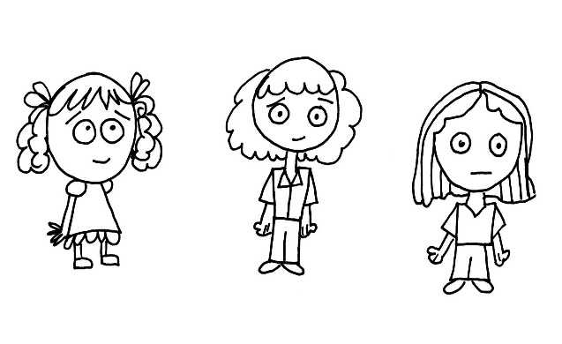
El chico es alto.
La chica es alta.
Los chicos son altos.
Las chicas son altas.
El chico es bajo.
La chica es ____.
Los chicos son____.
Las chicas son____.

Slide 14
Draw a Picasso Style Representation of you.
Write a paragraph describing yourself in Spanish. Use Prompt!
Write your name on the back turn it into the tray without showing anyone.

